Slide 1
Роль медсестры в лечении больных туберкулёзом сочетанного с ВИЧ-инфекцией.
Подготовила:
медсестра ГБУЗ СО ТПТД
Петрова О.В.

Slide 2
ВИЧ – инфекция – самый мощный фактор, увеличивающий риск заболевания ТБ.
Сегодня стало очевидно, что туберкулёз- одна из ведущих причин смертности среди ВИЧ – инфицированных, а ВИЧ – инфицированные – та почва, на которой растёт эпидемия туберкулёза в районах с широким распространением ВИЧ – инфекции, т.е. эпидемия ВИЧ способствует росту заболеваемости туберкулёзом.

Slide 3
Туберкулёз
Высокая заболеваемость туберкулёзом среди ВИЧ – инфицированных повышает вероятность распространения инфекции среди населения в целом.
Туберкулёз может оказать неблагоприятное воздействие на развитие ВИЧ – инфекции, а также способствовать прогрессированию других оппортунистических инфекций.

Slide 4
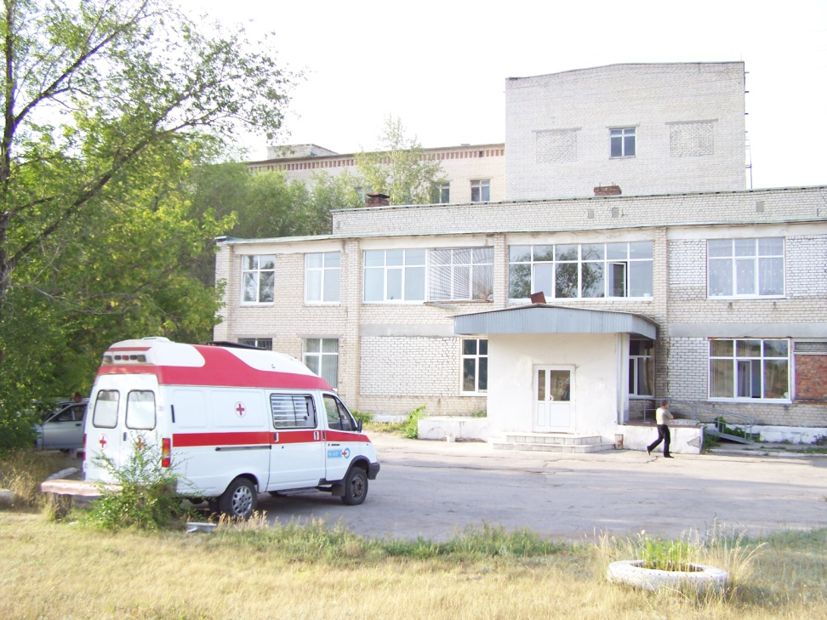
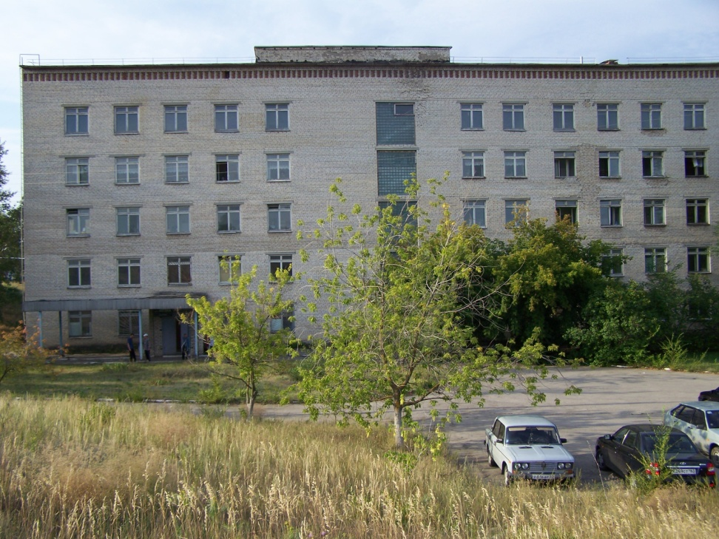
ГУЗ СО «Тольяттинский противотуберкулёзный диспансер».

Slide 5
ВТО ВИЧ № 5

Slide 6
ВТО ВИЧ № 5

Slide 7
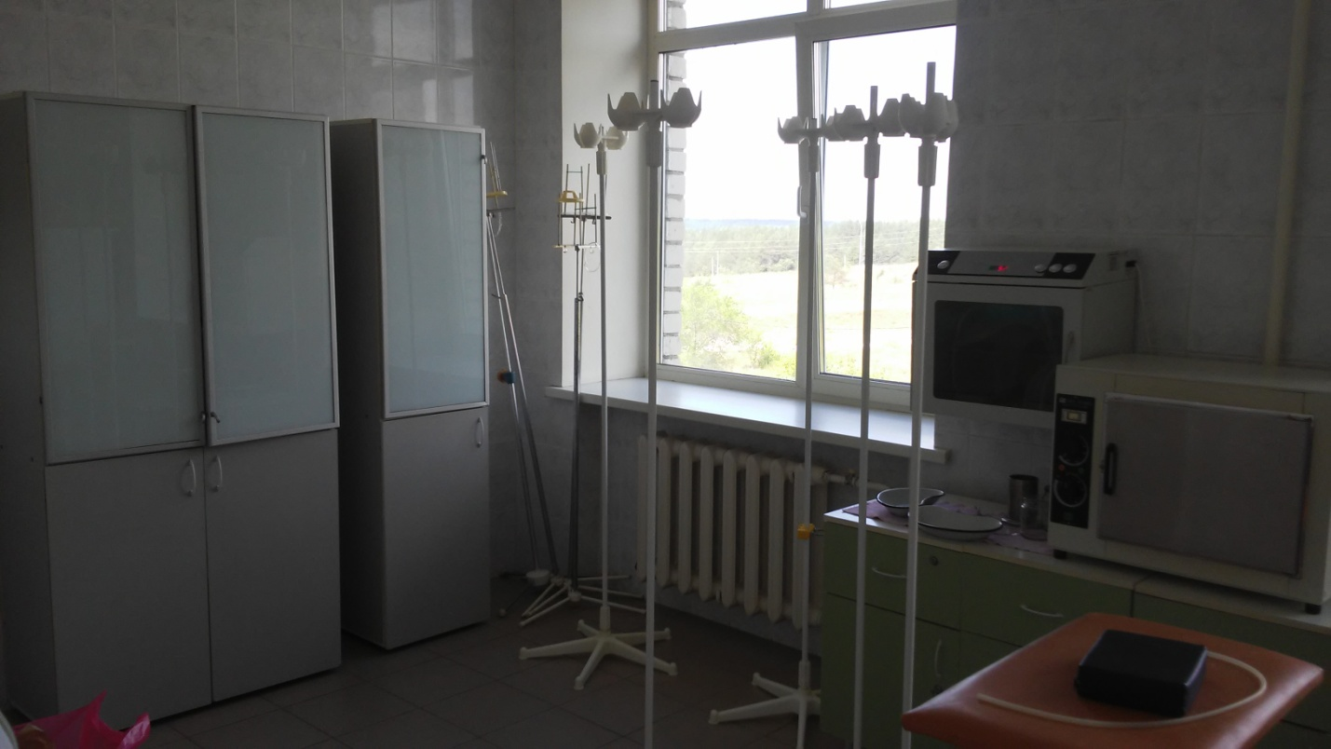
ВТО ВИЧ № 5

Slide 8
Показатели работы ВТО ВИЧ № 5 за 2012 – 2018 года ( 7 лет)

Slide 9
Течение туберкулёза сочетанного с ВИЧ инфекцией имеет ряд особенностей:
Начальная стадия (ВИЧ-инфицированность) - когда при обследовании выявляют ВИЧ, но люди клинически еще здоровы, ведут активный образ жизни и не предъявляют каких-либо жалоб, проявления туберкулеза могут быть самыми типичными и ничем не отличаться от клинической и рентгенологической картины у ВИЧ-отрицательных больных.
Вторая стадия - собственно СПИД - это финальная терминальная стадия ВИЧ-инфекции – течение болезни необычно злокачественное, тяжёлое. Туберкулезный процесс молниеносно прогрессирует. Клинические проявления: высокая температура, выраженный синдром интоксикации, кахексия, прогрессирующая слабость, сильный мучительный кашель со скудной мокротой, кровохарканье, одышка.

Slide 10
ВИЧ- ассоциированные заболевания: * Пневмоцистная пневмония *Саркома Капоши *Лимфомы *Микозы *Микобактериозы *Герпетические инфекции *Энцефалопатии

Slide 11
Диагностика ТБ.
Флюорографическое обследование лёгких.
Рентгенологический метод исследования является одним из основных при диагностики туберкулёза органов дыхания, а также при туберкулёзе костей и суставов, органов мочеполовой системы. Он позволяет определить локализацию, протяжённость процесса.
Бактериоскопическое исследование направлено на выявление возбудителя инфекции из мокроты, мочи, отделяемого свища и т.д. При отсутствии мокроты исследуют промывные воды бронхов, желудка.
Самым достоверным способом подтверждения и установления диагноза, является исследование мокроты на КУМ не менее 3-х раз по Цилю-Нильсену.

Slide 12
Обязательно необходимо искать МБТ всеми доступными методами:
Световая микроскопия с окраской по Цилю-Нильсену.
Микроскопия с окраской люминесцентными красителями и LED - микроскопия
Метод культивирования микобактерий туберкулёза (плотные и жидкие питательные среды)
Молекулярно – генетические методы
С обязательным определением чувствительности (часто МЛУ)
ч

Slide 13
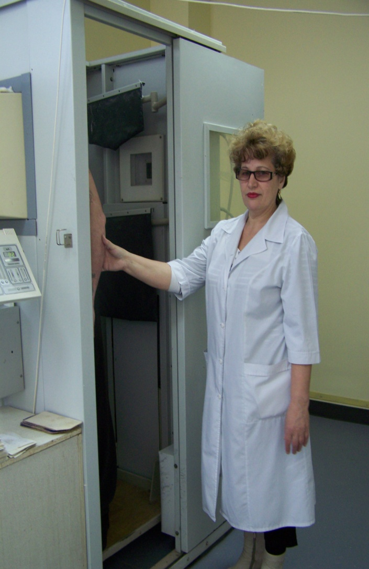
Особенности течения туберкулёза у ВИЧ - инфицированных больных:
Часто при обширном лёгочном процессе
БК(-).
Иногда при отсутствии деструкции в лёгких –БК(+)

Slide 14
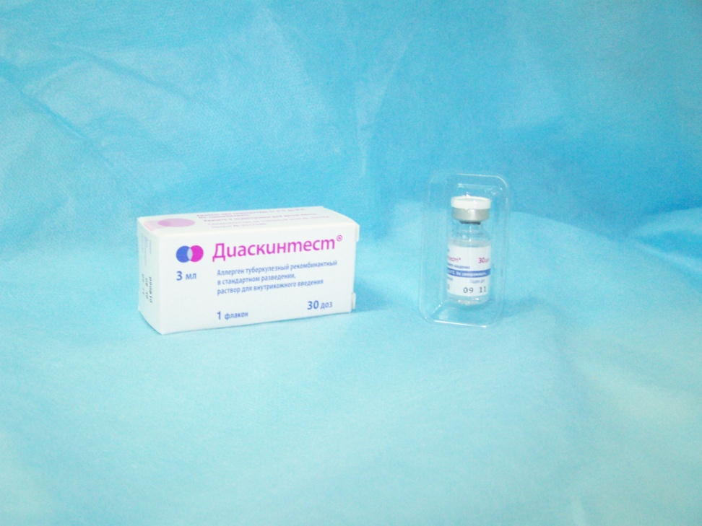
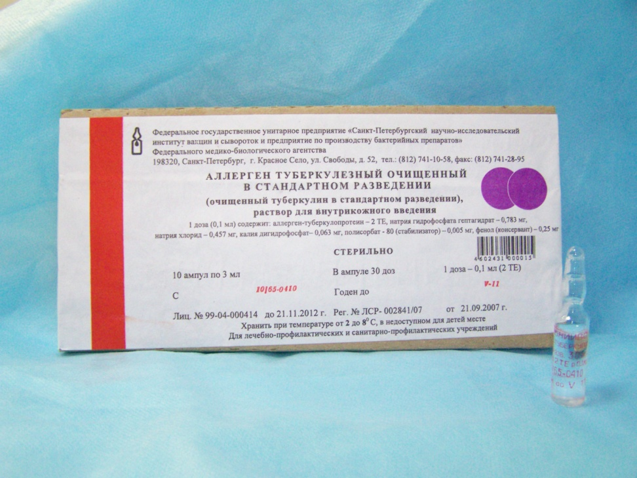
Диагностика ТБ.
Туберкулинодиагностика.
Особенность: у ВИЧ инфицированных реакция на туберкулиновую пробу как правило, отрицательная.

Slide 15
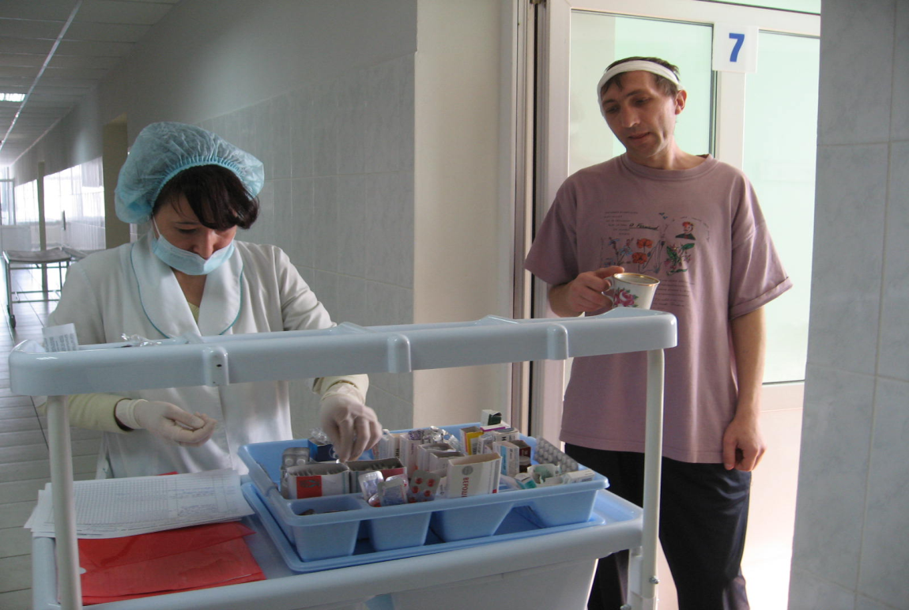
Лечение ТБ.
Лечение ТБ у ВИЧ инфицированных пациентов проводится в соответствии со стандартными режимами терапии туберкулёза, утверждёнными приказом МЗ РФ № 109 от 21.03.2003г., как и ТБ без ВИЧ инфекции, с учётом индивидуальной чувствительности.

Slide 16
Особенности:
Лечение туберкулёза жизненно важно для ВИЧ пациентов и должно начинаться немедленно, т.е максимально раннее начало.
Лечение туберкулёза является приоритетным.
Максимальная продолжительность терапии, с использованием максимального количества препаратов в схеме.
Парентеральное введение препаратов.
Контролируемость лечения.
Совместное ведение больного врачом фтизиатром и инфекционистом.
Своевременное назначение АРВТ.
Диагностика, лечение и профилактика других вторичных заболеваний в период лечения туберкулёза.

Slide 17
Что необходимо знать пациенту:
Туберкулёз излечим, при условии строгого соблюдения режима лечения в том числе и на поздних её стадиях;
Лечение туберкулёза достаточно длительное;
Лечение туберкулёза проводится под контролем мед.персонала;
Перерывы в лечении приводят к развитию устойчивой к лекарствам формы туберкулёза, вылечить которую значительно сложнее и длительнее;
Противотуберкулёзные препараты могут вызвать осложнения, но риск для здоровья человека в сотни раз ниже, чем отказ от лечения;

Slide 18
Что такое мультипрофессиональная команда?
Это объединение специалистов, целью которых является: всестороннее оказание помощи пациенту с диагнозом ВИЧ + ТБ.
Что означает работа в команде?
Вместе принимать решение;
Нести совместную и индивидуальную ответственность;
Работать разделяя задачи;
Открыто говорить о сильных и слабых местах, чтобы измениться;

Slide 19
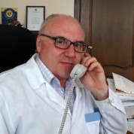
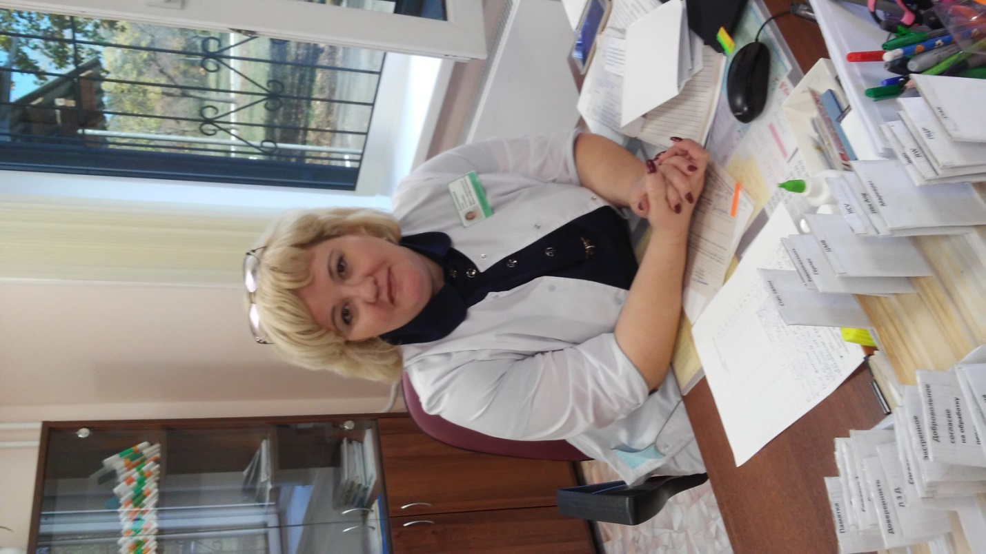
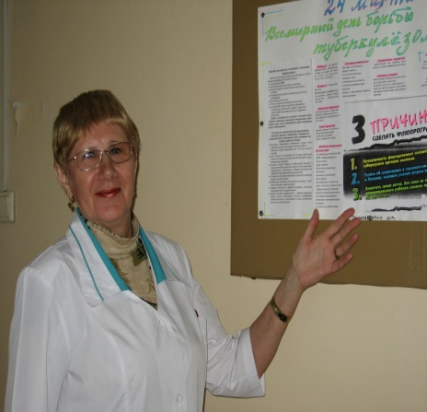
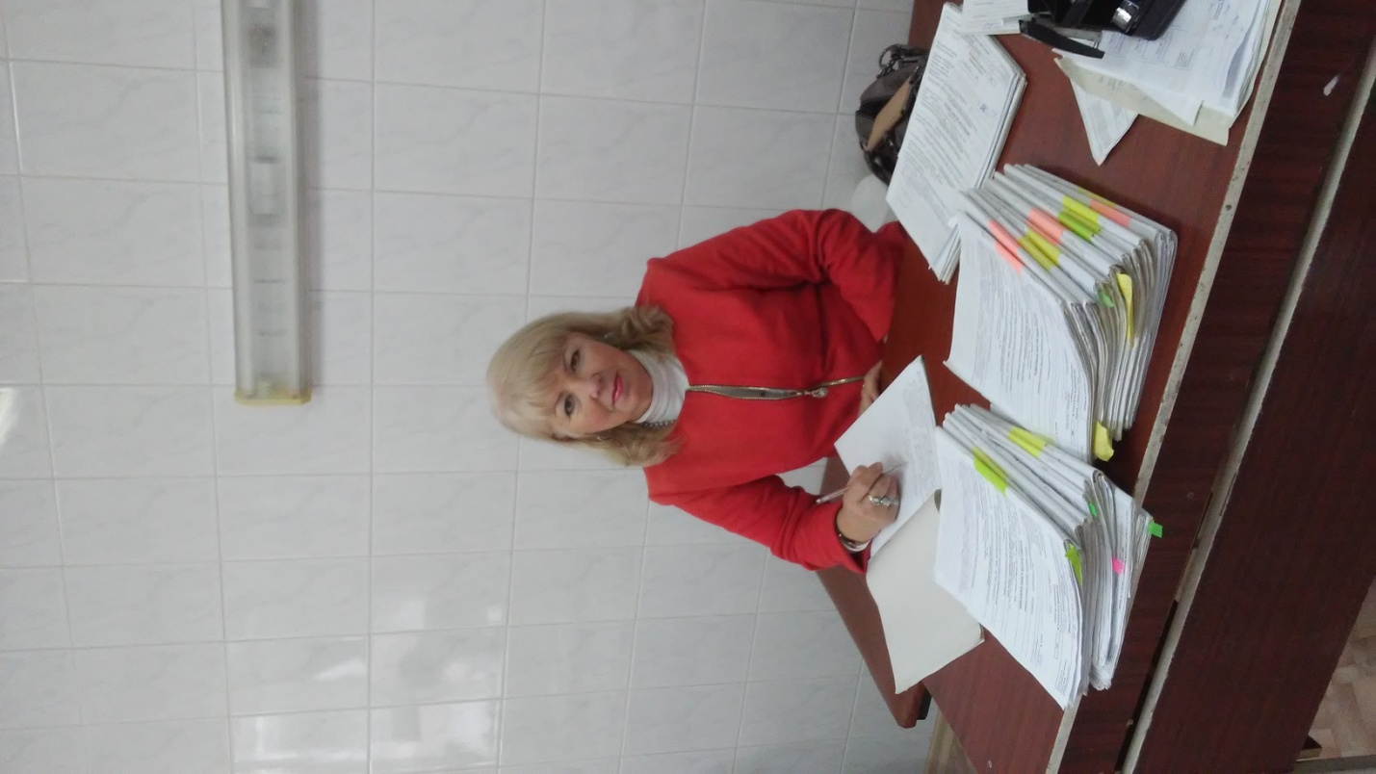
Члены команды:
Врач – фтизиатр
Врач – инфекционист
Врач – нарколог, психиатр
Врач - пульмонолог
Медицинская сестра
Равный консультант
Активисты сообществ

Slide 20
Основная задача МПК
Помочь ВИЧ – инфицированному пациенту сформировать и сохранить на протяжении всей жизни приверженность к лечению: вовремя проходить диспансеризацию, осознанно без пропусков принимать лекарственные препараты (противотуберкулёзные, АРВТ)

Slide 21
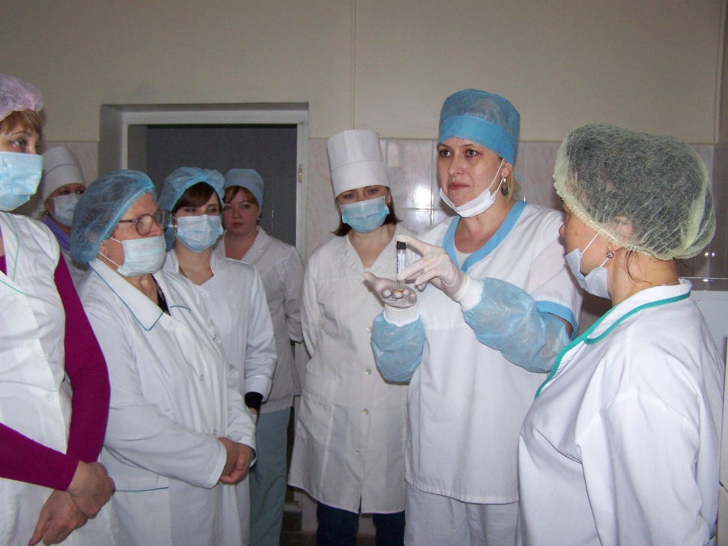
Работа в команде строится на уважении, поддержке, общении и взаимодействии.

Slide 22
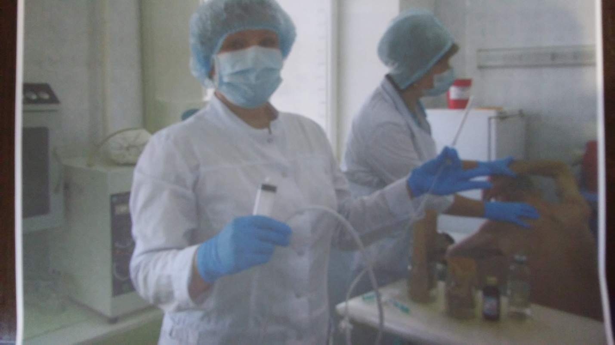
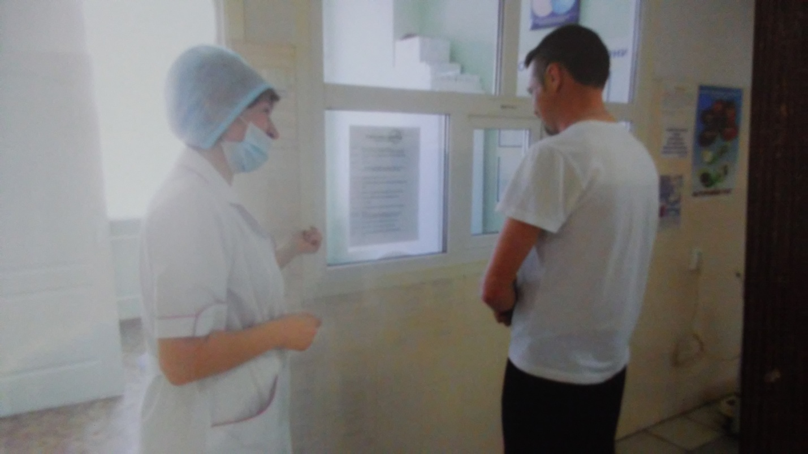
Мы оказываем целостную помощь пациентам, оказавшимся в трудной жизненной ситуации, в связи с заболевание ТБ/ВИЧ, в которую включены: физические аспекты: сестринский уход, проведение контролируемого лечения, диагностические процедуры.

Slide 23
Организатором взаимодействия специалистов является палатная медицинская сестра стационарного отделения.
Взаимное доверие медработника и пациента - это путь к максимально быстрому выздоровлению больного.
Доверие есть основа отношений, которые строятся между медработником и пациентом. На основе доверия возникает надежда на излечение, растёт вера в лучшее будущее.
Важным аспектом поддержки больного является психологическая помощь, оказываемая медицинской сестрой.

Slide 24
Принятие пациента медицинским работником вне зависимости от особенностей его внешнего вида, поведения, приведшего к заражению ВИЧ, этнических и религиозных особенностей, уважительное отношение к его ценностям, являются необходимыми условиями установления и поддержания контакта, залогом осуществления диспансерного наблюдения, обеспечения приверженности лечению.

Slide 25
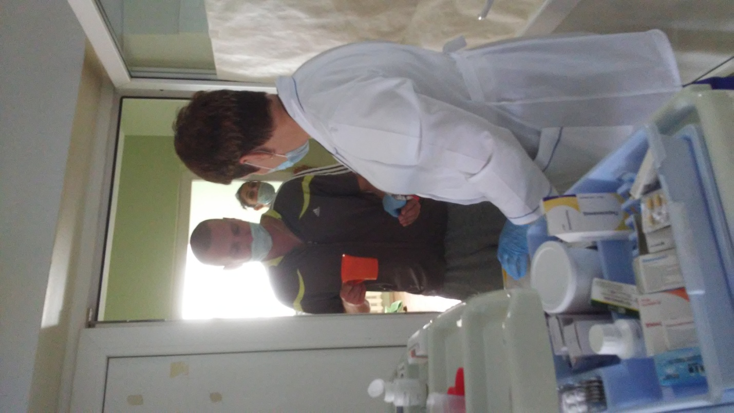
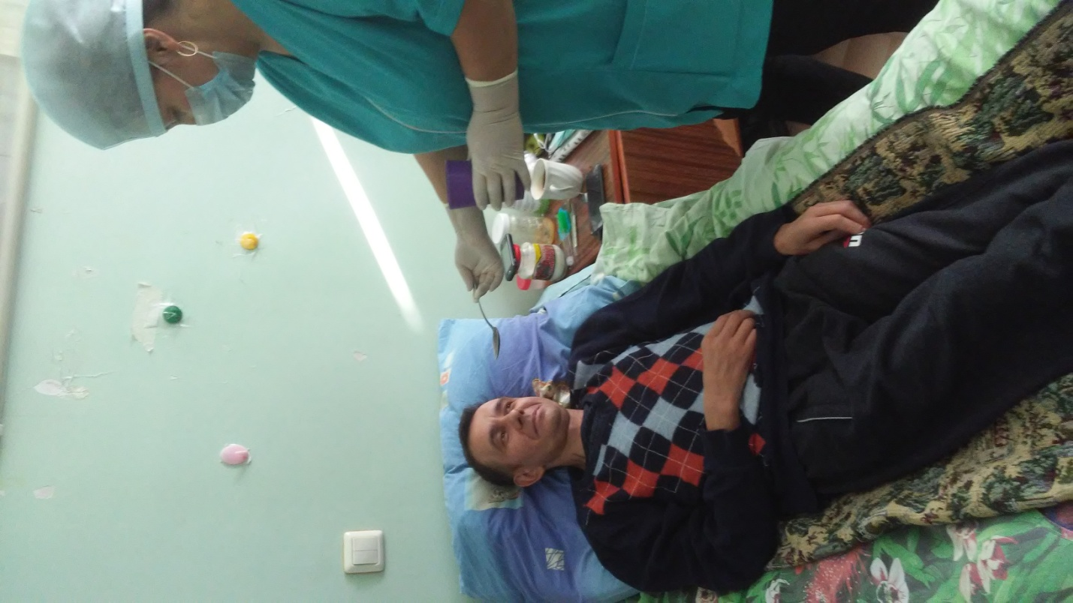
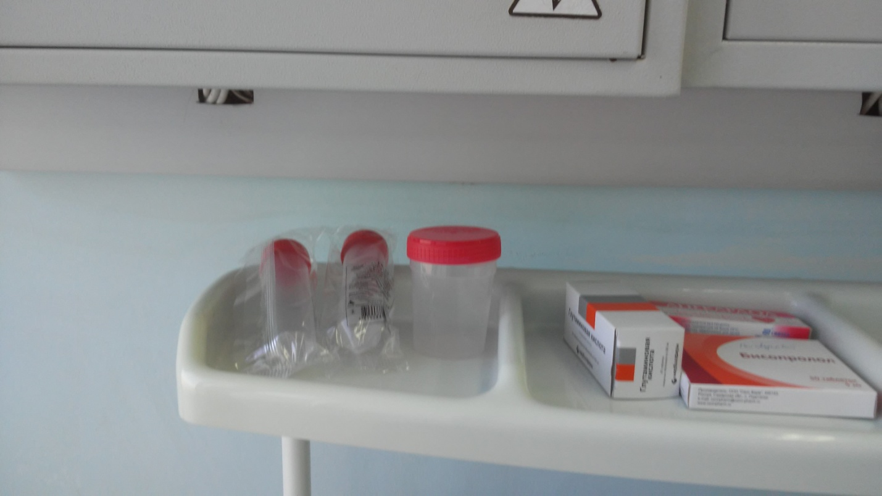
Роль медицинской сестры
Контролирует периодичность забора плановых анализов, проведение рентгенологического исследования, туберкулинодиагностики (проба Манту, диаскинтест).
Осуществляет уход за больным с туберкулезом легких с ВИЧ инфекцией, находящихся на постельном режиме.
Обеспечивает общий уход за ослабленными больными.

Slide 26
Роль медицинской сестры
Контролирует соблюдение санитарно-гигиенического режима, режима (распорядка дна пациентов), соблюдение масочного режима со стороны больных.
Проводит контроль за полноценным и своевременным приемом назначенных врачом лекарственных препаратов не только для лечения туберкулёза, но и АРВТ, назначенной врачом – инфекционистом, а так же другого симптоматического лечения, рекомендованного различными специалистами. При этом постоянно следит за переносимостью лекарственных препаратов и в случаи возникновения нежелательных реакций, сообщает врачу для проведения коррекции лечения.
Для сбора мокроты снабжает пациентов плевательницей достаточного размера с хорошо притертой крышкой и обеспечивает дезинфекцию плевательницы и мокроты.
Во время обильного потоотделения проводит смену нательного и постельного белья.

Slide 27
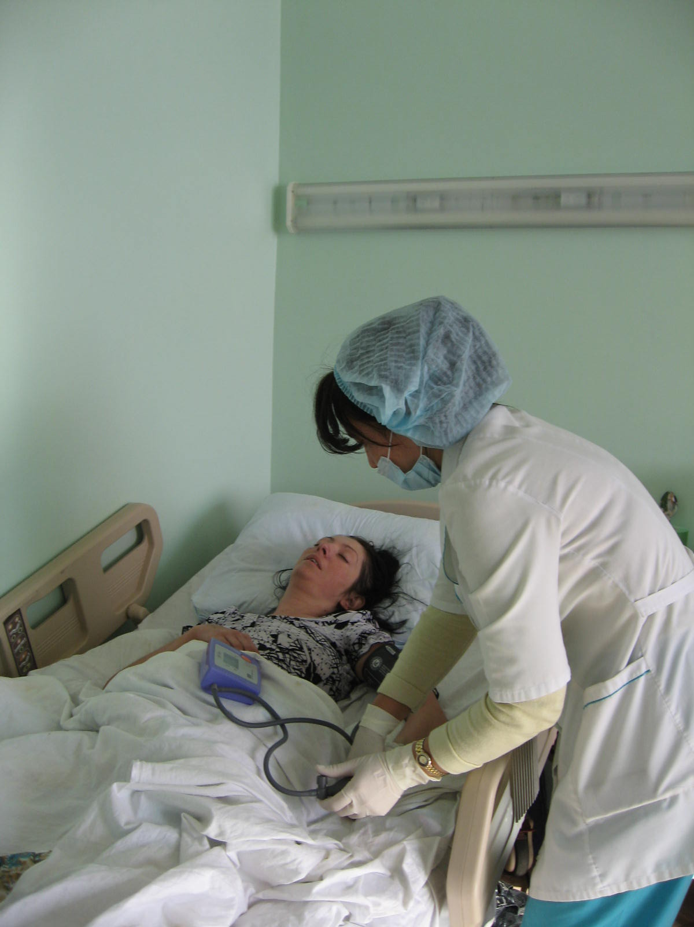
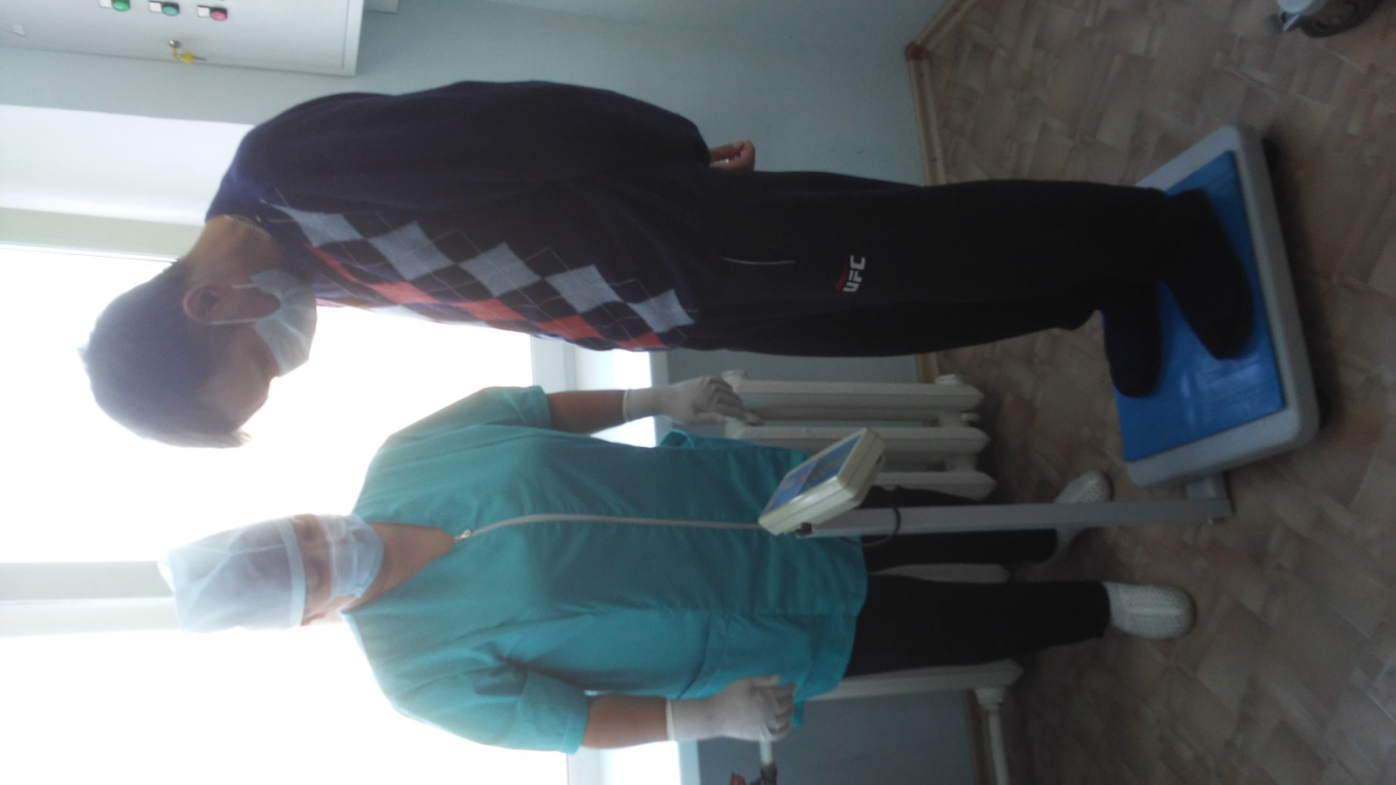
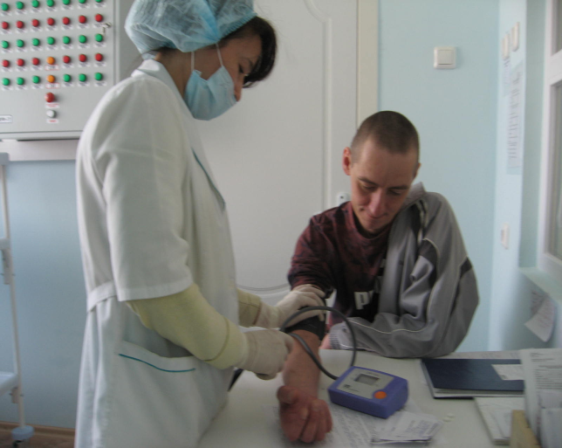
Роль медицинской сестры
Осуществляет контроль за дыханием, пульсом и артериальным давлением, ведёт подсчёт ИТС больного.
Проводит контроль за весом больного.
Наблюдает за характером мокроты (наличие в ней крови), оказывает помощь при кровохарканье.

Slide 28
Профилактика туберкулёза:
Специфическая: вакцинация и ревакцинация вакциной БЦЖ.
Специфическая вакцинопрофилактика ВИЧ-инфицированным не проводится.
Неспецифическая профилактика:
Социальная профилактика;
Санитарная профилактика;
Химиопрофилактика;

Slide 29
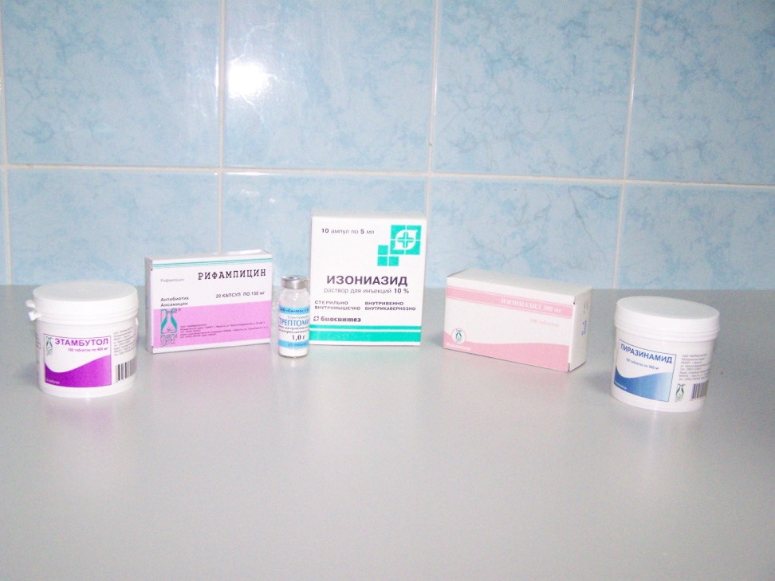
Превентивное лечение
Превентивное лечение туберкулеза проводится всем ВИЧ-инфицированным лицам вне зависимости от степени иммуносупрессии и результата диаскинтеста/реакции Манту при уверенном исключении активного туберкулеза
(Основание Санитарно-эпидемиологические правила СП 3.1.2.3114-13
"Профилактика
туберкулеза")

Slide 30
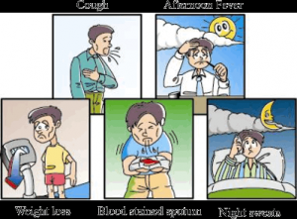
ИНФОРМАЦИОННЫЕ ПРОФИЛАКТИЧЕСКИЕ ТЕХНОЛОГИИ В ПРОФИЛАКТИКЕ : ТУБЕРКУЛЁЗА + ВИЧ – ИНФЕКЦИ:
Видеофильмы
Санитарные бюллетени
Беседы
Брошюры
Памятки

Slide 31
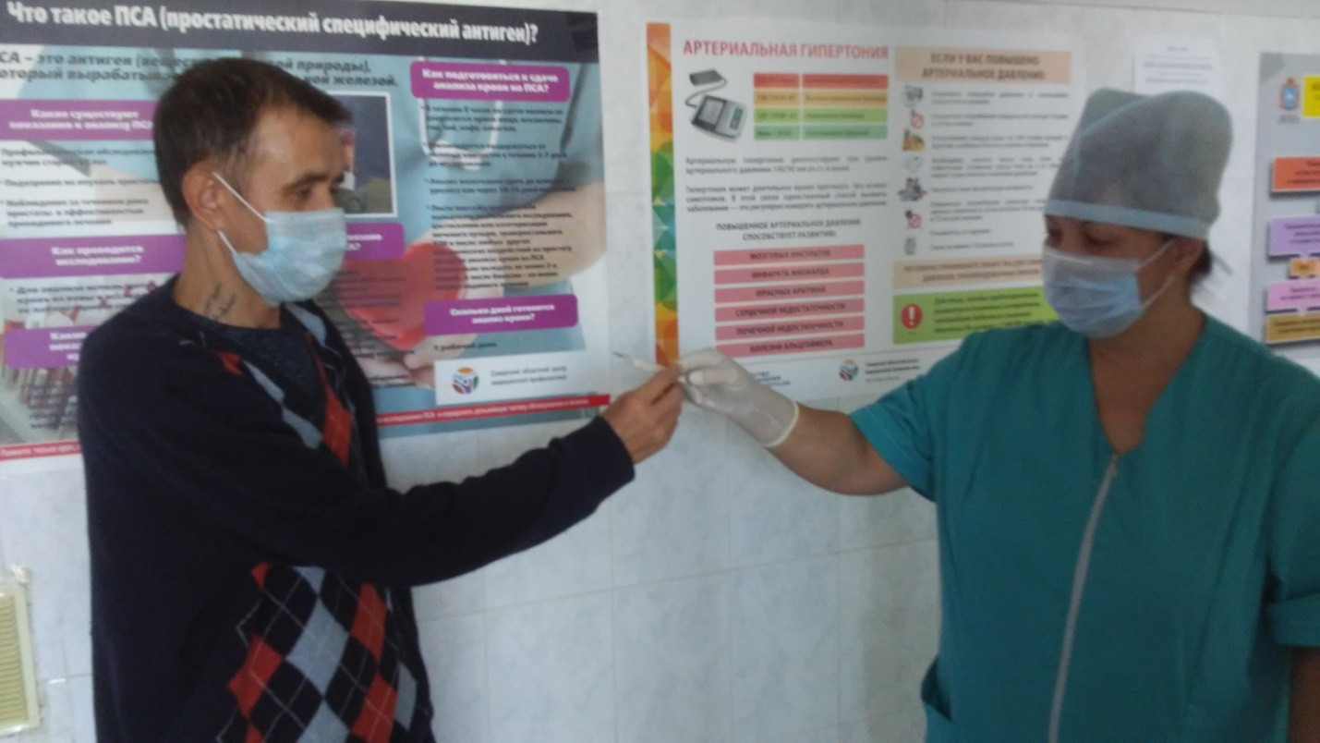
ИНФОРМАЦИОННЫЕ ПРОФИЛАКТИЧЕСКИЕ ТЕХНОЛОГИИ В ПРОФИЛАКТИКЕ : ТУБЕРКУЛЁЗА + ВИЧ – ИНФЕКЦИ:
Успех санитарно-просветительной работы среди населения в значительной мере зависит от среднего медицинского персонала.

Slide 32
Туберкулёз, увы, не становится болезнью прошлого, число случаев в мире растёт и в нашей стране проблема туберкулёза у ВИЧ – инфицированных является чрезвычайно актуальной. Пациентам, их родственникам нужна помощь специалистов. Трудно переоценить роль медицинской сестры в организации лечения больных туберкулезом при ВИЧ инфекции - она и контролирует, и поддерживает, и советует, а также обеспечивает безопасность, как для пациента, так и для его окружения.

Slide 33
Благодарю за внимание. Здоровья Вам и Вашим близким!

